Slide 1
Finansal Kriz,
KKTC Bankacılık Sektörü ve Kurumsallaşma
KKTC MERKEZ BANKASI BAŞKANI
Dr. Bilal SAN
8 Mart 2013, Lefkoşa

Slide 2
İÇERİK
Finansal Krizin Gelişimi ve Çözüm Arayışları
KKTC Bankacılık Sektörü
KKTC Merkez Bankası Politikaları
Kurumsallaşma

Slide 3
Global Ekonomik Krizin Gelişimi
Finansal Kriz
Devlet Borçları Krizi
Yüksek Bütçe Açıkları
Düşük Büyüme Oranları
İşsizlik
Global Ekonomik Kriz

Slide 4
Çözüm Arayışları
İnovatif Para Politikaları
Makro İhtiyati Tedbirler
Yapısal Reformlar

Slide 5
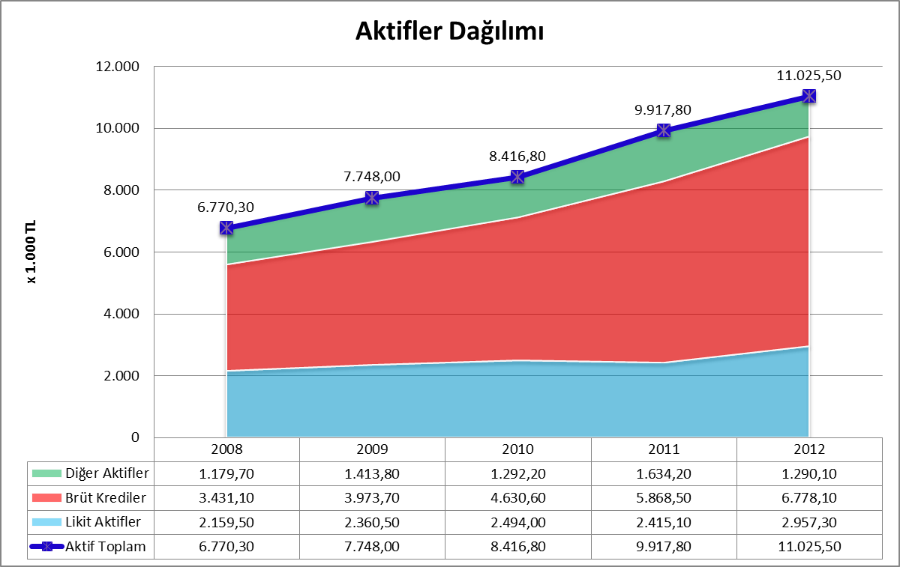
KKTC Bankacılık Sektörü - I

Slide 6
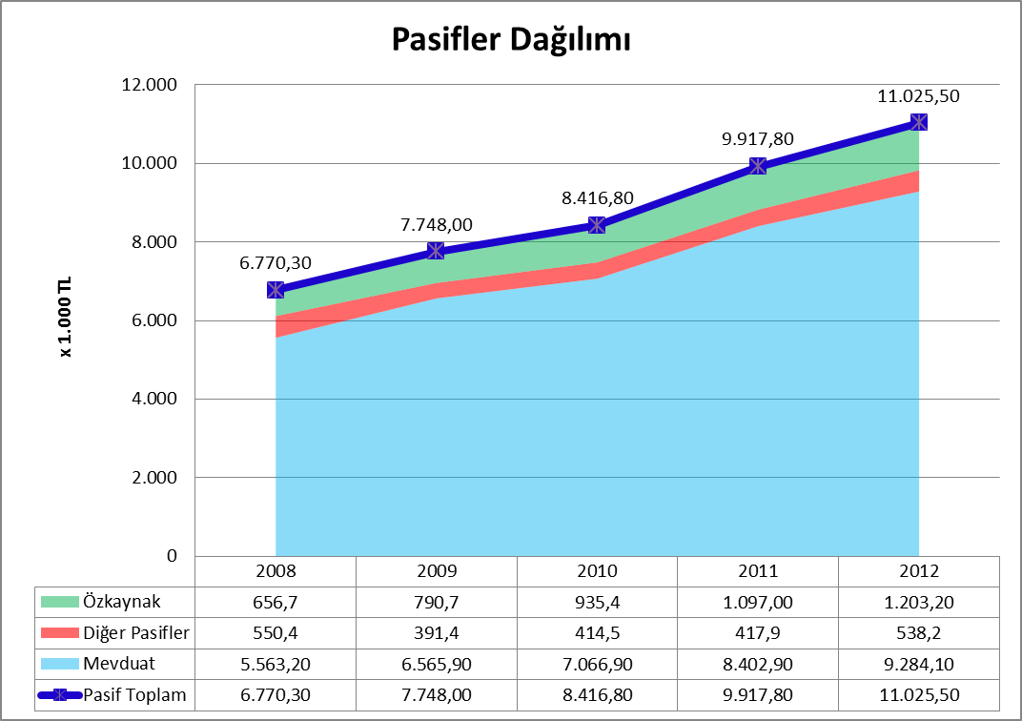
KKTC Bankacılık Sektörü - II

Slide 7
KKTC Merkez Bankası Politikaları
Sektöre Yapılan Yönlendirici Müdahaleler
Yasal Düzenlemeler

Slide 8
Sektöre Yapılan Yönlendirici Müdahaleler
Reeskont Kredi Faiz Oranları
Yasal Karşılık Oranları
Disponibilite Oranları
 | Ticari | Sanayi, Turizm, Tarım, Eğitim | İhracat | Küçük Esnaf | Döviz Mukabili Avans
TL 2012 | 14 % | 12 % | 12 % | 11 % | 11 %
TL 2013 | 11 % | 8 % | 8 % | 8 % | 8 %
Mevduat vadesi ≤ 3 ay | 3 ay < Mevduat Vadesi ≤ 6 ay | 6 ay < Mevduat Vadesi ≤ 1 yıl | 1 yıl < Mevduat Vadesi | Mevduat hariç Türk Parası Diğer Yükümlülüklerde
8% | 7% | 6% | 5% | 8%
Yurt Dışındaki Varlıklar ≤ Özkaynaklar x 1 | Özkaynaklar x 1 < Yurt Dışındaki Varlıklar ≤ Özkaynaklar x 2 | Özkaynaklar x 2 < Yurt Dışındaki Varlıklar ≤ Özkaynaklar x 3 | Özkaynaklar x 3 < Yurt Dışındaki Varlıklar ≤ Özkaynaklar x 4 | Özkaynaklar x 4 < Yurt Dışındaki Varlıklar ≤ Özkaynaklar x 5 | Özkaynaklar x 5 < Yurt Dışındaki Varlıklar
10% | 12% | 14% | 16% | 18% | 20 %

Slide 9
Yasal Düzenlemeler
Yeni Bankalar Yasa Tasarısı
Fon Yasası Tasarısı

Slide 10
Kurumsallaşma
TANIM
Bir işletmenin, faaliyetlerini kişilerden bağımsız olarak sürdürülebilmesini ve geliştirebilmesini sağlayan bir yapı oluşturulması
AMAÇ
İşletmenin şahıslardan ve şahsi icra yöntemlerinden bağımsız olması
Sürekliliğin sağlanması

Slide 11
Kurumsallaşmanın Faydaları - I
Kuruluş daha düzenli ve sistemli çalışır
Kontrolü sağlamak kolaylaşır
Hata oranı düşer
Hedeflere ulaşmak kolaylaşır
Yetki ve sorumluluklar ayrışarak belirginleşir
Farklı bakış açıları ortaya çıkar
Bütçe ve iş planları daha açıktır
İşler ehil olanlarca yerine getirilir

Slide 12
Kurumsallaşmanın Faydaları - II
Günlük çalışmalarda rehber olur ve personelin davranış biçimlerini belirler
İşlerin olağan seyri için kişisel ilişkilere gerek yoktur
Ortaklar arası ve aile içi ilişkilerdeki problemlerden kurum/şirket etkilenmez
Raporlama, şeffaflık, hesap verme/sorma sıkıntıları yaşanmaz

